Slide 1
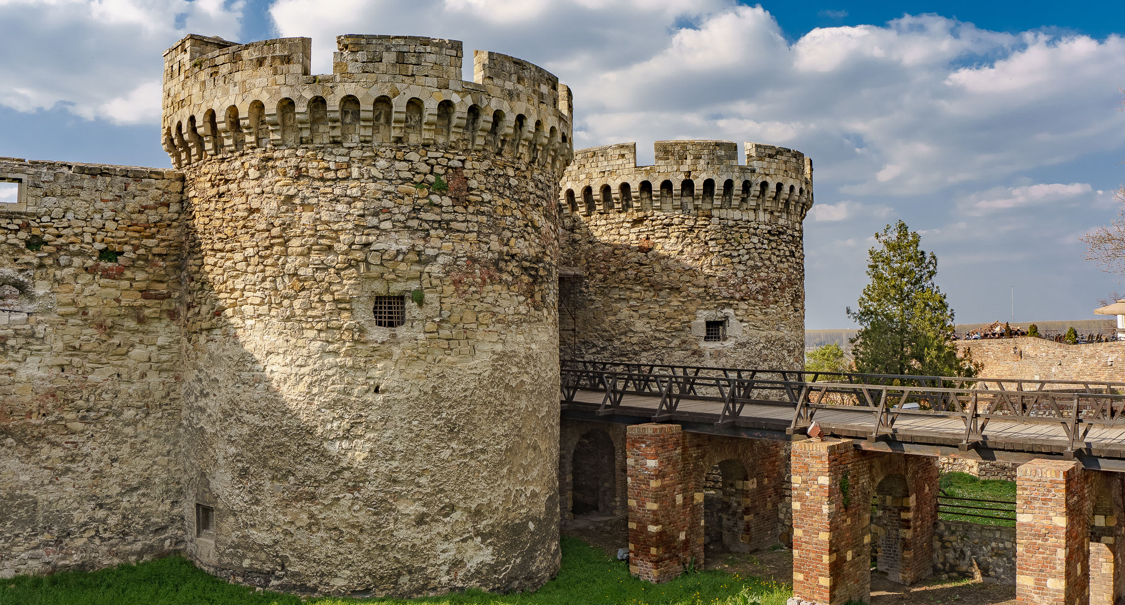
Добродошли

Slide 2
УПОРЕДНИ ПРИКАЗ ПОЛОЖАЈА, КВАЛИФИКАЦИЈА И ОБУКЕ, НАДЗОРА И РЕГУЛАТИВЕ СТЕЧАЈНИХ УПРАВНИКА У РАЗЛИЧИТИМ ЗАКОНОДАВСТВИМА
28.02.2024.
Локални правни консултант

Slide 3
Посебна захвалност Привредној комори Србије
Ова презентација је сачињена у сарадњи са ЕБРД.
Садржај ове презентације је у одговорности локалних и међународних консултаната и нужно не одражава ставове ЕБРД.

Slide 4
Програм и формат АЛСУ 2024:
Партнерство између тима стручњака АЛСУ, ЕБРД-а и адвокатске канцеларије Андрић, са међународним експертима Paul Omar (академски), Kerry Trigg (стечајни управник)
На основу процене потреба за обуком из децембра 2023. године
Свеобухватни материјал за сваки модул обуке ЕБРД за стечајне управнике у Србији
Материјали ће покривати кључне принципе стечаја, водећу праксу и актуелне трендове
Материјали ће бити доступни онлајн на српском језику
Додатни вебинари и семинари
4

Slide 5
Програм и формат АЛСУ 2024:
Догађаји програма обуке:
Упоредни приказ положаја, квалификација и обуке, надзора и регулативе стечајних управника у различитим законодавствима (вебинар – фебруар 2024)
Етика и професионални стандарди у поступку стечаја и управљање стечајним поступком и извештавање (семинар – март 2024)
Побојне тужбе и проналажење имовине стечајног дужника (вебинар – април 2024)
Врсте и планови реорганизације (семинар – мај 2024)
Форензичко рачуноводство (вебинар – јун 2024)
Међународни стечај и пракса (вебинар – септембар 2024)
Уновчење у стечајном поступку (семинар – октобар 2024)
Финансијско рачуноводство у контексту стечајног поступка (вебинар – децембар 2024)
PWC ће представити обуку о форензичком рачуноводству
5

Slide 6
Циљеви делотворних стечајних поступака
Циљеви укључују заштиту и максимизирање вредности у корист свих заинтересованих страна (и све више одржавање пословања где је то могуће)
Улога стечајног управника је фундаментална за постизање ових циљева. Потребан је јединствен скуп вештина који се често користи у изазовним околностима
Стечајни управник заузима позицију од поверења и има важне фидуцијарне дужности; стечајни управник је често под надзором суда
Битно је да стечајни управник поступа професионално и да је предмет регулаторног надзора
Данашњи вебинар ће:
упоредити српско законодавство и прописе који регулишу стечајне управнике према међународним стандардима
упореди српске стечајне управнике са управницима у другим јурисдикцијама
истражити како се развија улога стечајних управника
6

Slide 7
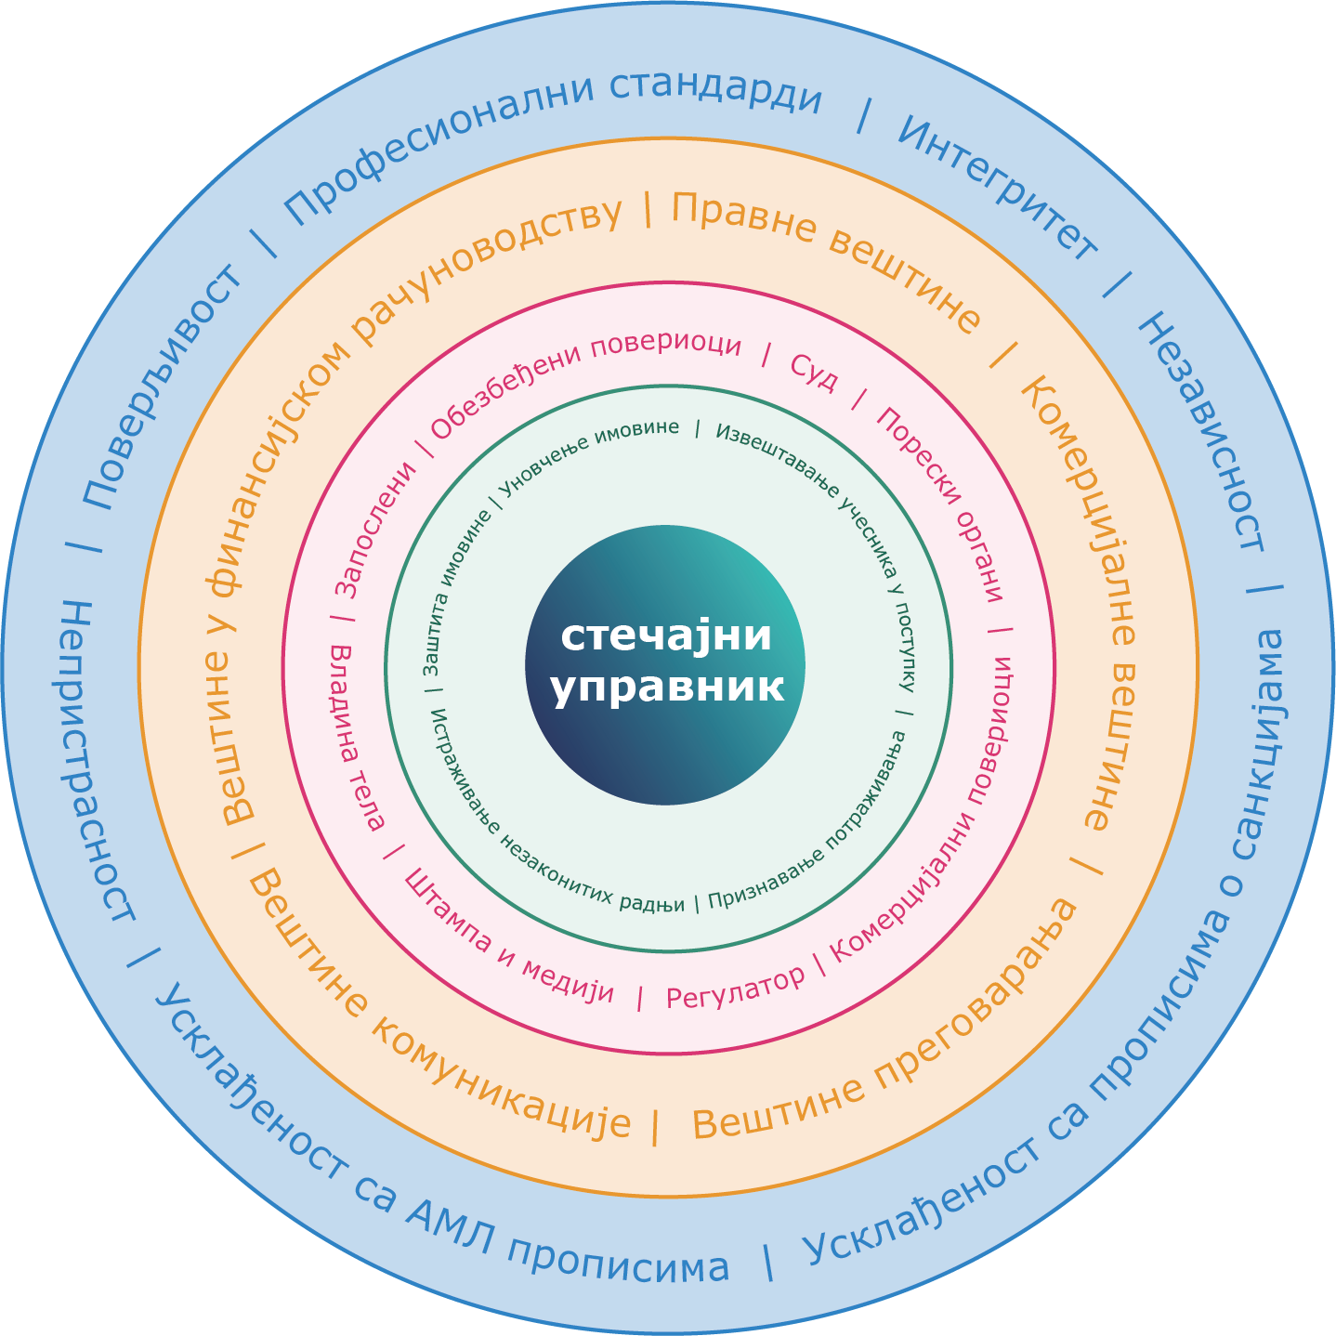
Централна улога стечајног
управника у управљању
вишеструким задацима
Професионална етика и усклађеност са прописима
Вештине стечајног управника
Учесници у поступку стечаја
Дужности стечајног управника
7

Slide 8
Стечајни управници у контексту
У зависности од јурисдикције, постоји много разноликости у погледу тога:
Како је регулисан положај стечајних управника (Министарство, владина агенција и/или професионално удружење и суд)
Образовање / квалификација (рачуноводство, право, економија, пословање, менаџмент итд.)
У многим земљама (и у већини земаља Балкана) потребан је посебан испит
Врста стечајног поступка утиче на улогу стечајног управника и потребне вештине
Овлашћења и одговорности предвиђене оквиром стечајног права
Надлежност суда и утицај поверилаца разликују се од земље до земље
Али основни принципи професионалних стандарда за стечајне управнике су универзално применљиви
8

Slide 9
ЕБРД упоредна истраживања
ЕБРД је спровела детаљну процену професије стечајног управника од 2012. до 2014. године у 27 јурисдикција - процена је ажурирана 2016. године
У многим земљама у време процене регулација стечајних управника је била 'пасивна'; Србија је међу мањином земаља са наменском државном агенцијом за стечајне управнике
Даља процена реорганизације пословања од 2020. до 2022. године у 40 јурисдикција, укључујући и Србију: www.ebrd-restructuring.com потврђује да је регулатива још увек недовољно развијена на многим тржиштима у развоју где ЕБРД инвестира
Промене које се дешавају широм Европе, подстакнуте и напорима Европске комисије на пољу усклађивања у области несолвентности, нпр. Directive (EU) 2019/1023 on preventive restructuring frameworks и 2022 EC proposal for harmonising certain aspects of insolvency law
Методологија ЕБРД процене стечајних управника и резултати ослањали су се на седам основних принципа за процену професије стечајних управника
9

Slide 10
Седам (ЕБРД) мерила за развој професије стечајних управника:
Лиценцирање и регистрација : стечајни управник треба да има неки облик званичног овлашћења за рад
Регулација, надзор и дисциплина : стечајни управник треба да подлеже регулаторном оквиру са надзорним и дисциплинским овлашћењима
Квалификација и обука : стечајни управник као припадник посебне професије треба да испуњава релевантне квалификације; треба редовно да унапређује професионалне вештине
Систем за именовање и разрешење: треба да постоји јасан систем за именовање који подстиче именовање одговарајућег кандидата за стечајног управника
Професионални стандарди и етика: стечајни управник треба да се руководи скупом специфичних радних стандарда и етике за професију
Правна овлашћења и дужности: стечајни управник треба да има довољна законска овлашћења да обавља своје дужности (укључујући повраћај имовине). Стечајни управник би требало да има обавезу да редовно обавештава све заинтересоване стране у поступку
Награда: треба да постоји законски оквир који би регулисао плаћање награда стечајним управницима и заштиту заинтересованих страна. Ово би такође требало да подстакне стечајног управника на квалитетнији рад
10

Slide 11
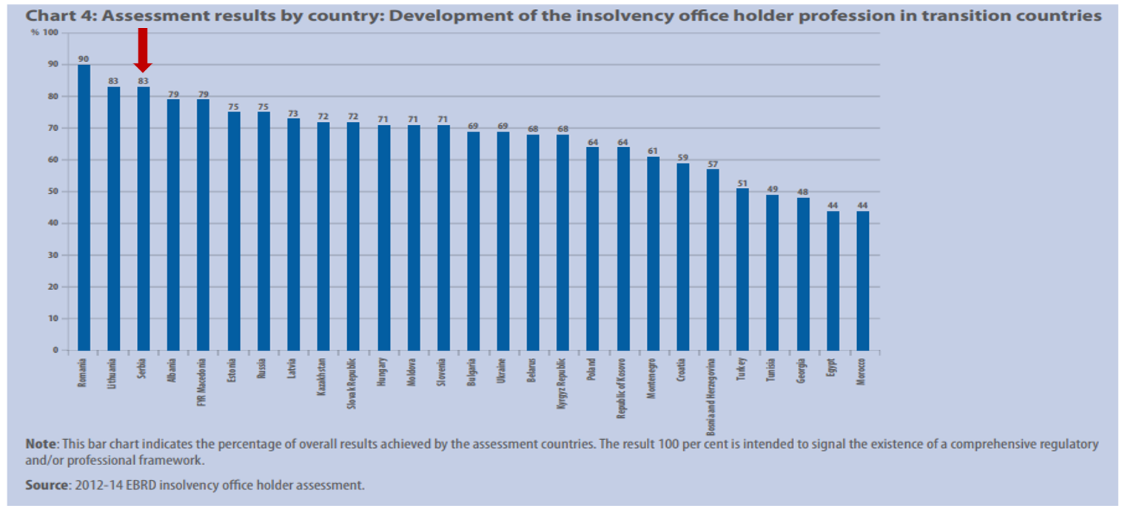
Резултати развоја професије стечајних управника у процени ЕБРД
Србија се нашла у три најбоље оцењене јурисдикције после Румуније и Литваније.
Тунис, Грузија, Египат и Мароко су били на дну, али недавне реформе у Грузији значе да би се положај Грузије променио ако би се процена извршила данас 11

Slide 12
Мерило за процену: регулатива, надзор и дисциплина
Најјачи показатељ учинка у 27 земаља које су испитане
Регион Балкана: регулаторну функцију углавном обавља владино министарство заједно са судом (нпр. Бугарска, Хрватска, Грчка: Министарство правде). У Словенији: Министарство правде и Комора стечајних управника задужени за листу овлашћених стечајних управника
Србија: један од ретких изузетака. Регулацију стечајних управника спроводи посебна државна агенција, АЛСУ, под надзором Министарства привреде.
Други међународни упоредни примери код којих регулацију спроводи државна агенција укључују Албанију, Летонију и Литванију
Наменско регулаторно тело ће вероватније бити активан регулатор и обезбедити виши стандард професионалног понашања
Такође је неопходно да регулатор има дисциплинска овлашћења и строге санкције, као што је одузимање лиценце, које обесхрабрују кршење прописа и дужности
Велика Британија : Регулативу стечајних управника спроводи неколико саморегулишућих професионалних тела, која су под надзором наменске владине агенције (Служба за несолвентност) 12

Slide 13
Мерило за процену: етика и професионални стандарди
Принцип 6. Професионални стандарди ЕБРД-а: „Регулаторни оквир за стечајне управнике треба да постави професионалне стандарде који усмеравају носиоце ових функција и подржавају ефикасно и благовремено управљање стечајним поступцима . Професионалне стандарде треба разликовати од „ етичких правила“, која су општа морална начела која се од стечајног управника очекује да поштује.”
Важност: обезбедити правичан третман заинтересованих страна и улити поверење у процес стечаја и улогу стечајног управника
Налази процене: генерално, ово је било најслабије мерило у 27 земаља
Србија : једина испитана земља која је имала свеобухватан обавезујући кодекс понашања који је обухватао професионална и етичка правила, при чему се поштовање редовно прати
Остале земље на Балкану које су постигле више од 70% за ово мерило укључивале су Албанију, Северну Македонију, Румунију и Словенију
Велика Британија: професионални етички кодекс који утврђује и спроводи саморегулишуће професионално тело које лиценцира стечајне управнике
13

Slide 14
Мерило за процену: Одговарајућа основа за награду
Различити приступи обрачуну награде за стечајне управнике у зависности од јурисдикције:
Месечна награда
Тарифа или скала заснована на проценту реализације и/или расподеле повериоцима (фокус на банкротство)
Тарифа заснована на величини друштва нпр. промет/број запослених (нпр. Француска)
Тарифа по утрошеном времену, на основу сатница за различите нивое ангажованих лица. Активности морају бити правилно документоване и одобрене од стране поверилаца или суда (нпр. Велика Британија)
У неким случајевима, додатна награда заснована на учинку може бити додељена у складу са законским оквиром
Предности / недостаци различитих приступа обрачуна накнаде:
Скала накнада заснована на реализацији: може учинити банкротство атрактивнијом опцијом од реорганизације и можда неће одражавати сложеност случаја или наградити стечајног управника за уложени труд
Накнаде засноване на утрошеном времену: можда не одражавају да ли се поступак води ефикасно или да ли постоји добар исход за повериоце; препоручљиво је да повериоци унапред одобре стратегију стечајног управника
За развој професије стечајног управника неопходан је конкурентан ниво накнаде
14

Slide 15
Све већи значај заједничких професионалних стандарда за стечајне управнике
Уредба Европске уније о несолвентности из 2000. године. Извештај Европске комисије из децембра 2012. и преиначена Уредба Европске уније о несолвентности из 2015. године
Међународне академске иницијативе, иницијативе приватног сектора, нпр. извештај Универзитета у Лајдену и ИНСОЛ
Према Директиви (ЕУ) 2019/1023 о превентивном оквиру реструктурирања, државе чланице ЕУ сада морају да обезбеде да:
је стечајни управник одговарајуће обучен;
је стечајни управник именован на транспарентан начин уз поштовање потребе да се спроведе ефикасност поступка;
је стечајни управник под надзором у извршавању његових задужења и
стечајни управник обавља своја задужења са интегритетом.
Повећани фокус на међународном нивоу на реорганизацију пословања захтева од стечајног управника да поседују специјалистичке вештине, чак и саветовање ван формалног стечајног поступка.Али систем реорганизације се још увек развија у многим земљама ЕУ и на Западном Балкану: Извештај ЕБРД о пословној реорганизацији за 2022. годину 15

Slide 16
Међународни упоредни примери
Пример Велике Британије: улога стечајног управника је еволуирала у последњих 40 година
Главни покретачки фактор је утицај препорука Cork Report из 1982. године:
Више нагласка на култури одржавања пословања
Повериоци – већи утицај у именовању стечајних управника
Професионална регулатива потребна да би се осигурала компетентност и интегритет стечајног управника
Мере кажњавања кршења дужности директора друштава усмерених на штету поверилаца
Ово је довело до виших стандарда професионализма и повећаног поштовања према стечајним управницима у Великој Британији
Стечајни управник има највећи утицај у обезбеђивању најефикаснијег исхода у стечајним поступцима, стога је од виталног значаја да стечајна професија настави да се развија
Професионална удружења, национална, нпр. R3 и међународна, нпр. ИНСОЛ Europe (која укључује српске чланове) и ИНСОЛ International могу помоћи у подизању стандарда
Улога регулатора за стечајно право такође је неопходна у одржавању стандарда и подстицању промена 16

Slide 17
РЕГУЛАТОРНИ ОКВИР И ЕВОЛУЦИЈА ПРОФЕСИЈЕ У СРБИЈИ
Закон о стечају – правни положај стечајног управника
Закон о АЛСУ – издавање лиценце и поступак надзора над радом
Кодекс етике за стечајне управнике – начела и стандарди поступања
Правилник о утврђивању националних стандарда за управљање стечајном масом – управљање поступком стечаја
Правилник о основама и мерилима за одређивање награде за рад и накнаде трошкова стечајних управника – награда и накнада трошкова
17

Slide 18
Стечајни управници као професионалци и орган управљања стечајног дужника
Предузимају све неопходне радње у циљу очувања имовине дужника и остварења њене максималне вредности у циљу заштите колективних интереса поверилаца.
Оснивање АЛСУ 2004. године као државне агенције која се бави избором, контролом о професионалним усавршавањем стечајних управника
Критеријуми за издавање лиценце – обавезна ВСС
Транспарентност у раду – обавезно извештавање суда и одбора поверилаца
Регулација поступка надзора над радом
Утицаја поверилачких органа, пре свега одбора поверилаца – надзорна и саветодавна улога
Метод случајног одабира – могућност утицаја повериоца као предлагача покретања поступка
18

Slide 19
Резиме ЕБРД принципа за стечајне управнике у правним оквирима Републике Србије
Регулација и надзор над радом
Одговорност стечајног управника
Услови за издавање и обнављање лиценце и поступак именовања
Законска овлашћења и положај стечајног управника
Систем обрачуна награде и накнада трошкова
Етика и професионални стандарди као тема посебне обуке
19

Slide 20
Надзор над радом стечајних управника
Подела надзора над радом
Скупштина и Одбор поверилаца
Стечајни судија
АЛСУ
Скупштина даје сагласност на избор стечајног управника или предлаже избор новог
Одбор поверилаца:
даје сагласност на радње од изузетног значаја - може предложити разрешење
саветодавни орган – даје мишљења по захтеву стечајног управника
АЛСУ као професионална организација и надзорни орган
Улога стечајног судије у надзору над радом
Однос између стечајног суда и АЛСУ
овлашћења суда након поступка спроведеног од стране АЛСУ
самостална овлашћења суда
Суд као орган са најширим овлашћењима у надзору над радом
20

Slide 21
Три правца надзора над радом стечајних управника
Стечајни управник
Суд
АЛСУ
Одбор поверилаца
21

Slide 22
Одговорност стечајног управника
Врсте одговорности:
Кривична
Дисциплинска
Статусноправна
Грађанскоправна
Општа кривична одговорност и одговорност за дела извршена у вршењу функције стечајног управника
Дисциплинска одговорност и улога АЛСУ
Статусноправна одговорност и улога суда кроз систем разрешења
Грађанскоправна одговорност за штету и обавезно осигурање од одговорност
22

Slide 23
Услови за издавање лиценце и поступак именовања
Услове за издавање лиценце прописује Закон о стечају
Улога АЛСУ у процени испуњености услова у складу са Кодексом етике за стечајне управнике
Именовање од стране суда – метод случајног одабира
Предлог повериоца за именовање не обавезује суд али се у пракси најчешће усваја
Временски оквир предлога за именовање од стране повериоца је ограничен и може се користити само у предлогу за отварање поступка стечаја
23

Slide 24
Законска овлашћења и положај стечајног управника
Стечајни управник има положај службеног лица
Бивши запослени код стечајног дужника имају дужност сарадње у достављању информација и документације стечајном управнику.
Трећа лица (јавни регистри, банке, итд) имају дужност сарадње на захтев стечајног управника.
Систем санкција у случају изостанка сарадње:
Бивши запослени одговарају за штету
Нема јасног система санкција за трећа лица
24

Slide 25
Систем обрачуна награда и накнада
Систем обрачуна награда и накнада трошкова
Увећање награде
Сложеност поступка, степен намирења поверилаца, дужина трајања поступка
Умањење награде
Предлог одбора поверилаца или разлучног повериоца – улога суда у објективној процени овог предлога
Положај стечајног управника као предлагача плана реорганизације у обрачуну награде и накнаде трошкова
25

Slide 26
Развој и еволуција професије
Положај стечајног управника у Србији у односу на седам ЕБРД принципа за стечајне управнике: 13472 EBRD (Insolvency Office Holder Principles ARTWORK) (9).pdf
Препоруке ЕБРД:
Даље унапређење система обуке и професионалног усавршавања
Претходно искуство у поступцима стечаја као услов за добијање лиценце
Повећање утицаја поверилаца на избор/разрешење стечајног управника уведен кроз измене Закона о стечају из 2018. године
Систем санкција за трећа лица због несарадње са стечајним управницима
Даља еволуција професије:
Електронска продаја
Стечај предузетника
Стечај физичких лица (индивидуални стечај)
26

Slide 27
Биографије тренера
Kerry Trigg
Kerry Trigg је радила као стечајни управник у Великој Британији отприлике 30 година, радећи у тиму за реструктурирање компаније Ernst&Young (EY). Током тог времена, стекла је широко искуство у корпоративном реструктурирању, делујући као главни стечајни управник и у трговинским управама иу поступцима банкротства. Кеrry такође има значајно искуство у међународном реструктурирању солвентних и несолвентних група предузећа за клијенте са седиштем у Великој Британији и САД, у многим европским јурисдикцијама. Искуство корпоративног реструктурирања које Kerry поседује покрива многе индустријске секторе, укључујући грађевинарство, транспорт, индустријску производњу, штампање, телекомуникације, истраживање нафте, финансијске услуге, услужне делатности, науку, одбрану и добротворне секторе. Била је блиско укључена у развој и маркетинг ЕY-ове понуде за рационализацију правних лица и развила је и организовала интерне курсеве обуке за особље ЕY у Великој Британији и Европи. Њене улоге консултанта укључују:
Nortel Group: због свог посебног искуства у француским процесима реструктурирања и рачуноводства, у комбинацији са познавањем језика, Кеrry је наставила да пружа специјализирану помоћ EY на консултантској основи до закључења поступка 2021. године.
Европска банка за обнову и развој (ЕБРД) : Кerry је од марта 2019. ангажованa на консултантској улози за ЕБРД у оквиру пројекта правне транзиције за обуку и усавршавање локалних стечајних управника у Јерменији. Ово је био први пројекат формалне обуке за јерменске стечајне управнике у случају несолвентности и спроведен је онлајн 2022. године, што је резултирало обуком за више од 90% јерменских стечајних управника.
27

Slide 28
Биографије тренера
Лука Андрић
Лука Андрић има преко 25 година искуства у правној пракси, са примарним фокусом на раду на сложеним правним трансакцијама у Србији и региону и саветовању међународних и домаћих финансијских институција. Његова стручности је посебно у области несолвентности и реструктурирања, где је током година саветовао и кредиторе и дужнике у многим водећим случајевима реструктурирања и стечаја у Србији. Поседује значајно искуство у раду како са државним органима Србије, тако и са међународним и домаћим корпоративним клијентима.
Лука је у београдску адвокатску комору примљен 2001. године. 2007. и 2008. био је државни секретар у Министарству економије и регионалног развоја Србије, задужен за послове привреде и приватизације. Од 2008. до 2011. био је специјални правни саветник потпредседника Владе Србије, водећи преговоре о уговарању значајних инфраструктурних и ЈПП пројеката, укључујући финансирање путног коридора X предвођено међународним финансијским институцијама, оснивање заједничког привредног друштва између српске Владе и Fiat SpA итд.
Током протеклих 10 година, господин Андрић је био експерт ЕБРД-а, УСАИД-а и Светске банке за питања банкарства, државних предузећа, стечајног права и финансијског реструктурирања, укључујући и регулаторни и пројектни рад. Као шеф комисије Владе Србије за израду нацрта прописа, господин Андрић је имао кључну улогу у изради нацрта Закона о стечају из 2009. године, Закона о привредним друштвима из 2011. године и Закона о добровољном финансијском реструктурирању из 2015. године, а учествовао је и као члан комисија за израду нацрта у припреми измена и допуна Закона о стечају из 2017. године и нацрта Националних стандарда за стечај.
Лука је један од оснивача и дугогодишњи члан управе Удружења Turnaround Managament Association.
28

Slide 29
ХВАЛА НА ПАЖЊИ

Slide 30
Пауза
15 мин

